Slide 1


迴圈大法
投影片下載網址：https://reurl.cc/MbkNaK
劉崇汎
111年1月24日星期一

Slide 2
迴圈是甚麼？
一般的高階語言說法
開始
(1)
程式在運作的時候，時常會需要重複執行某些(一個以上)相同的步驟。
迴圈 (loop) 的作用是讓指定的某段敘述在符合特定條件的情況下一直重覆執行
迴圈是程式設計中很重要的一種控制結構。我們可以利用迴圈來進行重覆性的資料輸入、處理與輸出。
常見的迴圈有for迴圈、while迴圈、do-while迴圈
物件導向語言特有的foreach迴圈
右圖如果(2)之判斷條件成立，則回執行(3)之工作A，然後再次判斷，再次成立就再執行一次，因此可以多次執行。
(2)
判斷條件
True
(3)
會重複的
工作A
False
(4)
工作B
結束

Slide 3
迴圈地獄第一層 for迴圈----固定(可預測)次數的迴圈
最重要的往往就是最難的。
最難的常常也可以很簡單！

Slide 4
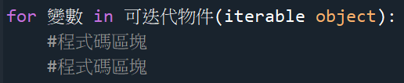

最基本迴圈 for迴圈+range()
迴圈開始
for迴圈語法：
基本常用可迭代物件：range(n)
range(n)會產生0,1,2,3,…., (n-1)共n個數字的數字串
範例：
會輸出 0,1,2,3,4,….,8,9共10個數字。
重複執行的工作
可迭代物件有變數尚未執行
True
False
白話說法：
他會產生n個0~(n-1)個數字
依序帶入變數i中給你用
迴圈結束

Slide 5

range(start, stop, step)使用說明1
range(start, stop, step)
會產生start開始(含)到stop-1為止，間隔step的一連串數字
例如：
會產生 3,4,5,6共四的數字
start可省略，省略時預設為0
step也可省略，省略時預設為1
問題：range(3,7)是省略誰？
答：range(3,7)等同於range(3,7,1)，省略的是step

Slide 6

range(start, stop, step)使用說明2
step不只是正數，也可以是負數！
例如：
會輸出 10,9,8,…..,2,1 的倒數數字串
注意！step是負數時，產生的數字到stop+1為止，不是stop-1
範例：
range(1,10,2) → 1,3,5,7,9
range(2,10,2) → 2,4,6,8
range(10,2) → 無！ 因為step預設是 1 ，10比2大，不會產生數字。
range(2,10) → 2,3,4,5,6,7,8,9
range(10,2,-3) → 10,7,4

Slide 7
範例一 輸入整數N，程式顯示N個*號
程式顯示”請輸入整數N=“，輸入完後，依照輸入的整數顯示N個＊號。
思考重點：
輸入：一個整數
運算：似乎不用算？
輸出：顯示N個＊號
變數宣告：需要幾個？叫甚麼名字？
請輸入整數N=5
＊＊＊＊＊
請輸入整數N=3
＊＊＊
請輸入整數N=
Example04_01

Slide 8
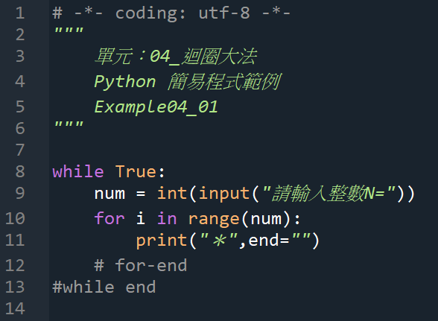
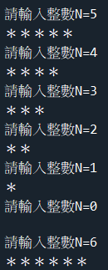
範例一參考程式碼

Slide 9
練習一 顯示1～N的數字
程式顯示”請輸入整數N=“，輸入完後，依照輸入的整數顯示”1,2,3,…..,N”。
思考重點：
輸入：一個整數
運算：似乎不用算？
輸出：顯示”1,2,3,…..,N”
變數宣告：需要幾個？叫甚麼名字？
請輸入整數N=5
1,2,3,4,5,
請輸入整數N=3
1,2,3
請輸入整數N=
Example05_02

Slide 10
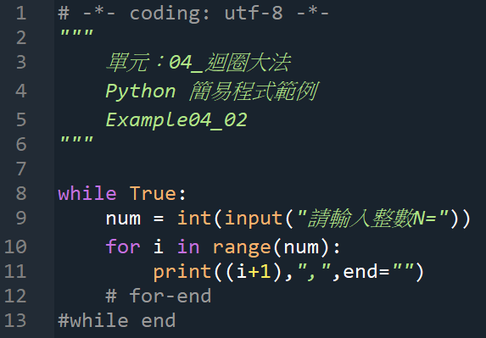
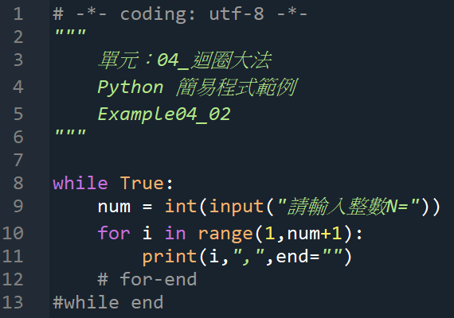
練習一參考程式碼 兩個版本效果一樣喔

Slide 11
練習二 顯示1+2+3+…+Ｎ的數字
程式顯示”請輸入整數N=“，輸入完後，依照輸入的整數顯示”1+2+3+…..+N”。
思考重點：
輸入：一個整數
運算：似乎不用算？
輸出：顯示” 1+2+3+…..+N”
變數宣告：需要幾個？叫甚麼名字？
N後面不要有+號！?
請輸入整數N=5
1+2+3+4+5
請輸入整數N=3
1+2+3
請輸入整數N=
Example04_03

Slide 12
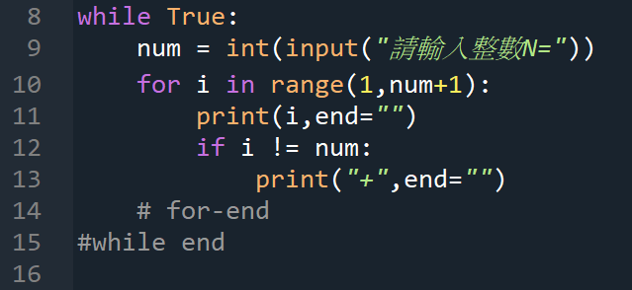
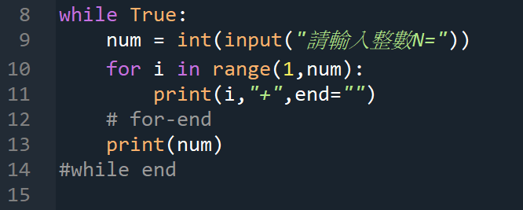
參考程式碼(兩種版本)

Slide 13
練習三 顯示1+2+3+…+Ｎ=總和
程式顯示”請輸入整數N=“，輸入完後，依照輸入的整數顯示”1+2+3+…..+N=總和”。
思考重點：
輸入：一個整數
運算：似乎不用算？
輸出：顯示” 1+2+3+…..+N=總和”
變數宣告：需要幾個？叫甚麼名字？
總和是真的1加到N的加總喔?
電腦是怎麼算的？快記下老師的話！
請輸入整數N=5
1+2+3+4+5=15
請輸入整數N=3
1+2+3=6
請輸入整數N=
Example04_04

Slide 14
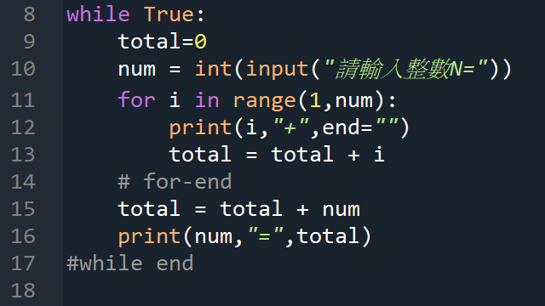
參考程式碼

Slide 15
練習四 計算階乘n!=1x2x2x…xn
程式顯示”請輸入整數N=“，輸入完後依照輸入的整數顯示”1x2x3x…..xN=結果”。
思考重點：
輸入：一個整數
運算：計算n!
輸出：顯示” 1x2x3x…..xN=總和”
變數宣告：需要幾個？叫甚麼名字？
請輸入整數N=5
1x2x3x4x5=120
請輸入整數N=3
1x2x3=6
請輸入整數N=6
1x2x3x4x5x6=720
請輸入整數N=
Example04_05

Slide 16
練習五 計算次方
程式顯示”請輸入整數a=“及”請輸入整數n=“ ，輸入完a,n後顯示a的n次方值。
思考重點：
輸入：二個整數
運算：計算a的b次方
輸出：顯示” a的b次方=結果”
變數宣告：需要幾個？叫甚麼名字？
a需大於0, b需大於等於0
請輸入整數a=2
請輸入整數n=3
2的3次方=8
請輸入整數a=
Example04_06

Slide 17
練習六 找出所有因數
輸入一個整數N，輸出N的所有因數
思考重點：
因數定義：可以把N整除的數即為N的因數。
輸入：一個整數
運算：用for迴圈，用mod(%)去試驗是否為因數
輸出：N的所有因數
變數宣告：需要幾個？叫甚麼名字？
請輸入整數N=10
10的因數有：1,2,5,10
請輸入整數N=24
24的因數有：1,2,3,4,6,8,12,24
請輸入整數N=
Example04_07

Slide 18
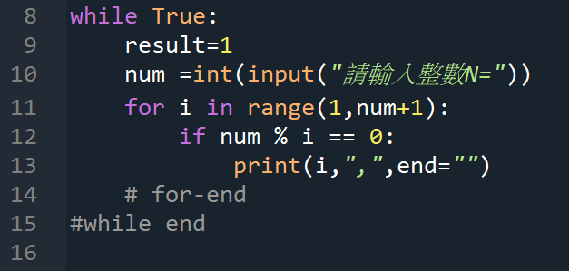
參考程式碼

